Slide 1


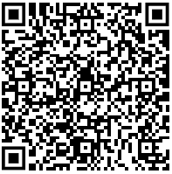


Análise de Produtos
Acesso Mobile
#00B2F7
#FDFAFE
#FFFFFF
#002060

